Slide 1





Slide 2

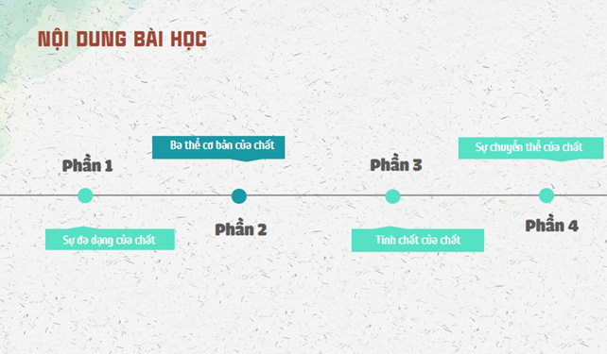

Slide 3


Slide 4


Slide 5
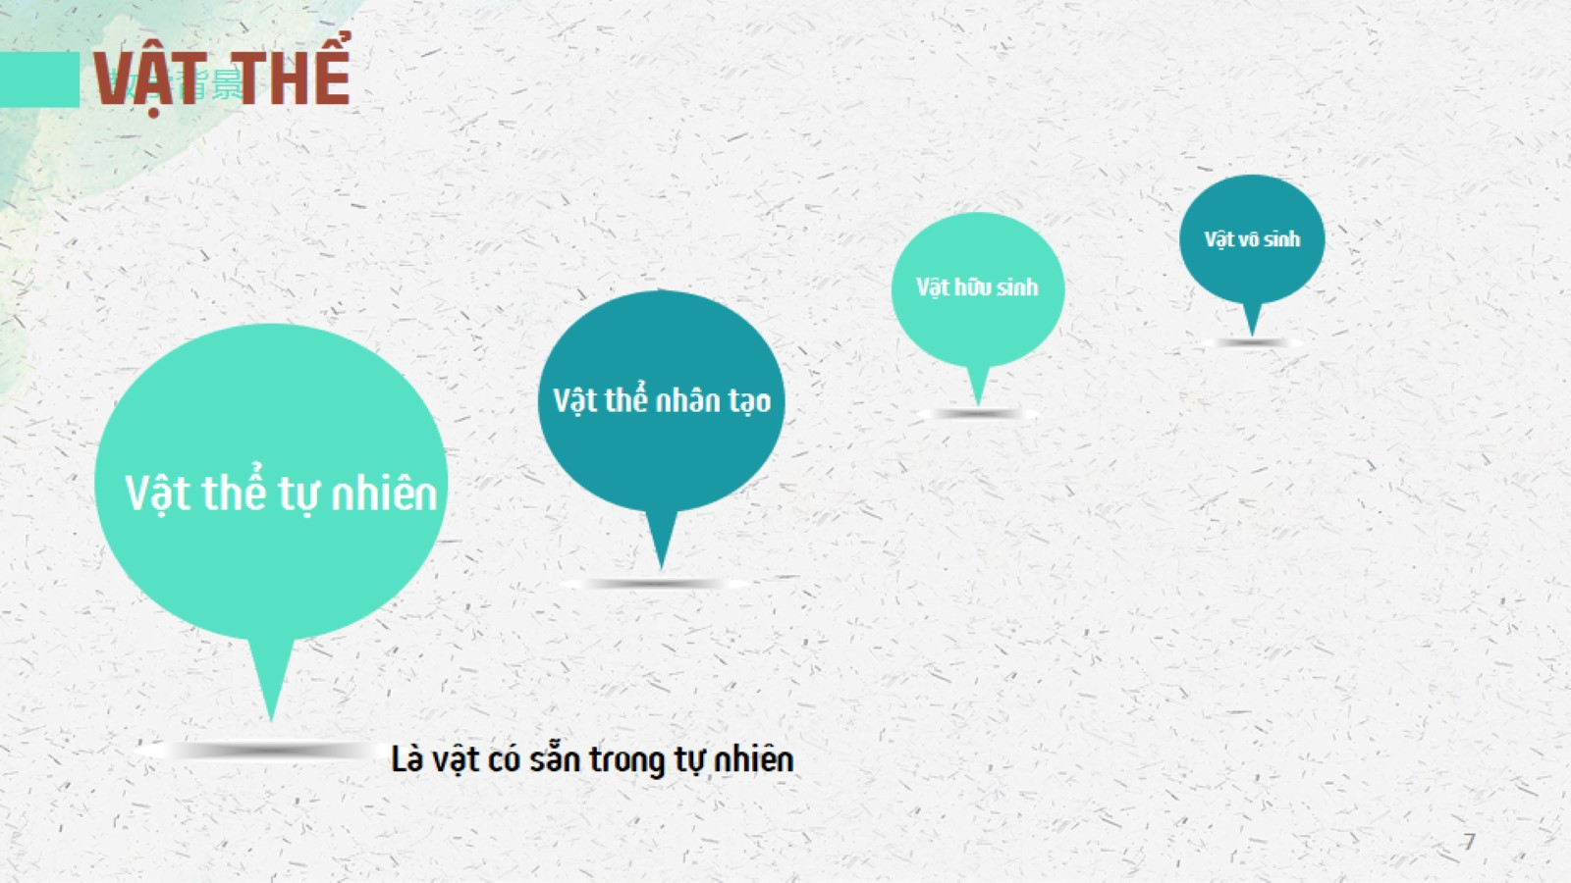

Slide 6
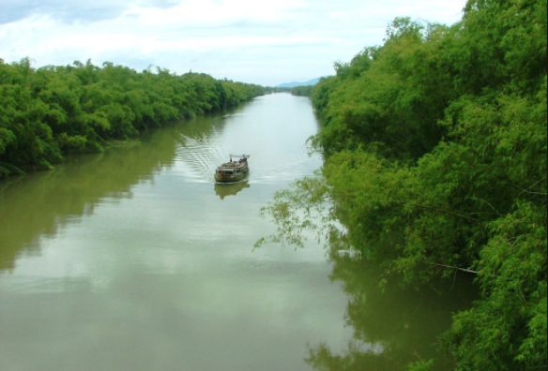
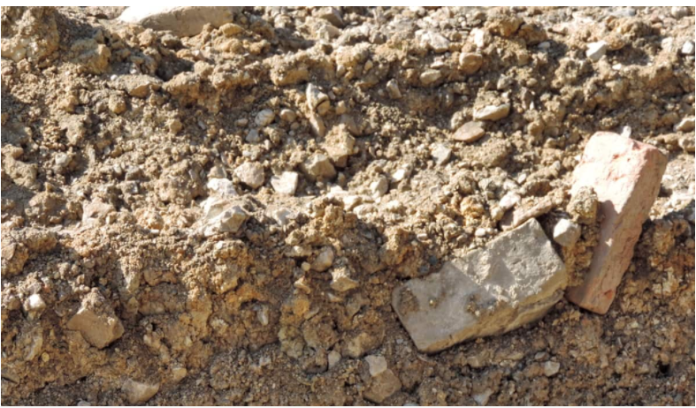
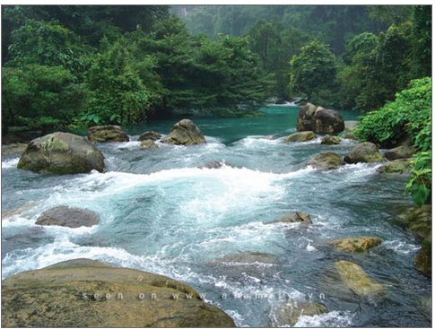
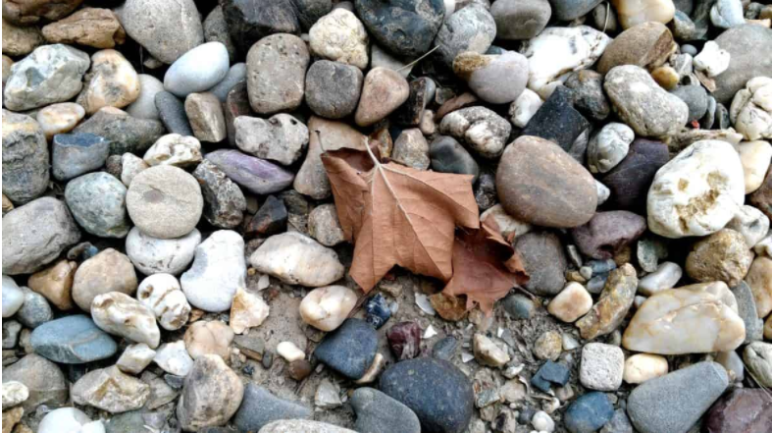

Slide 7
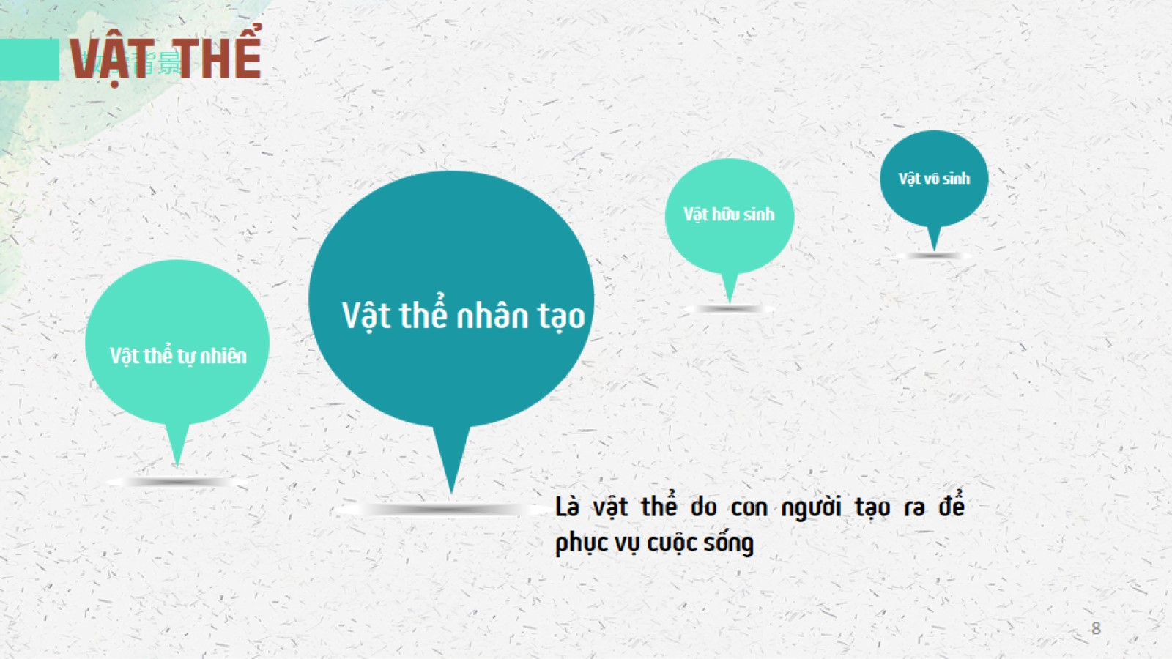

Slide 8
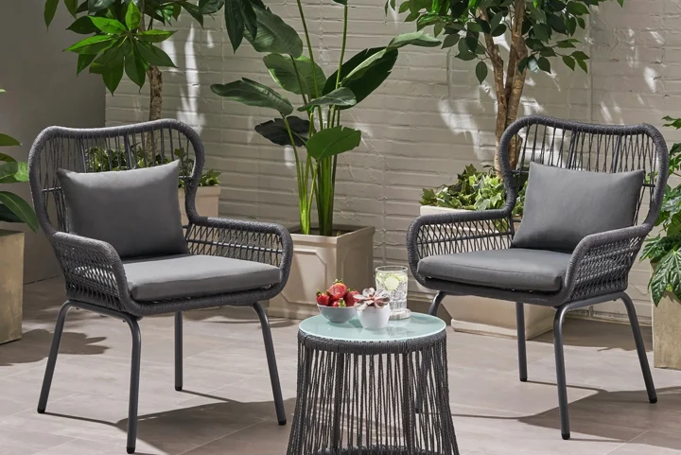

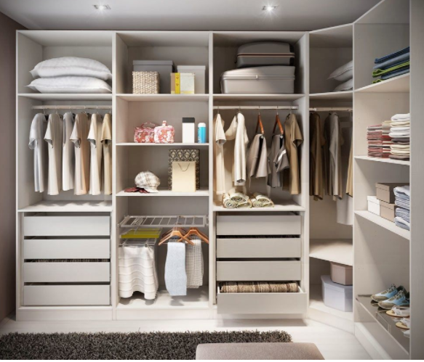


Slide 9
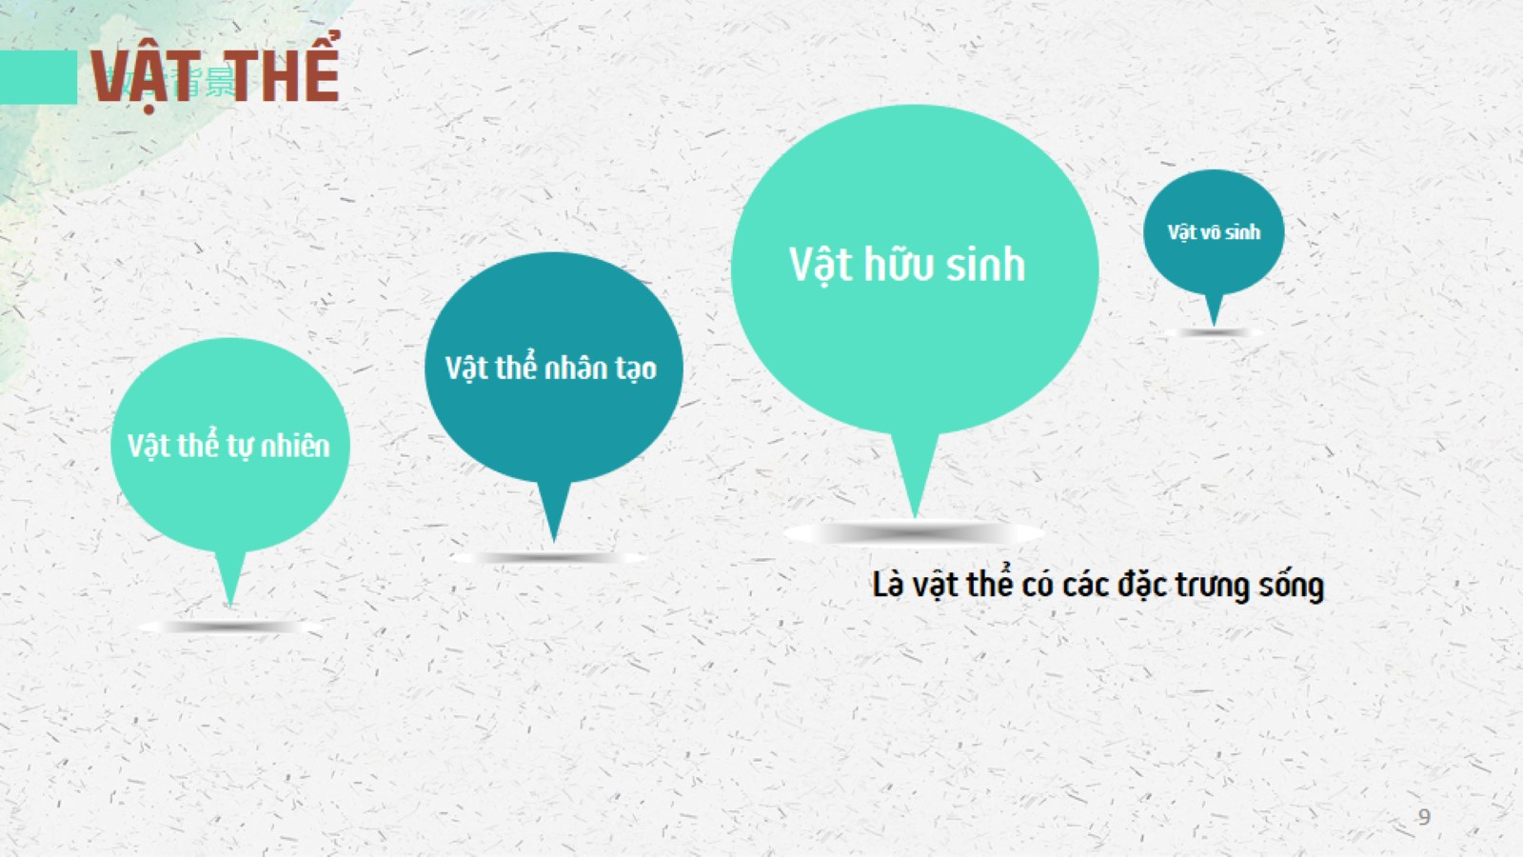

Slide 10
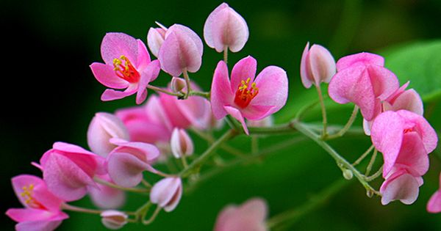
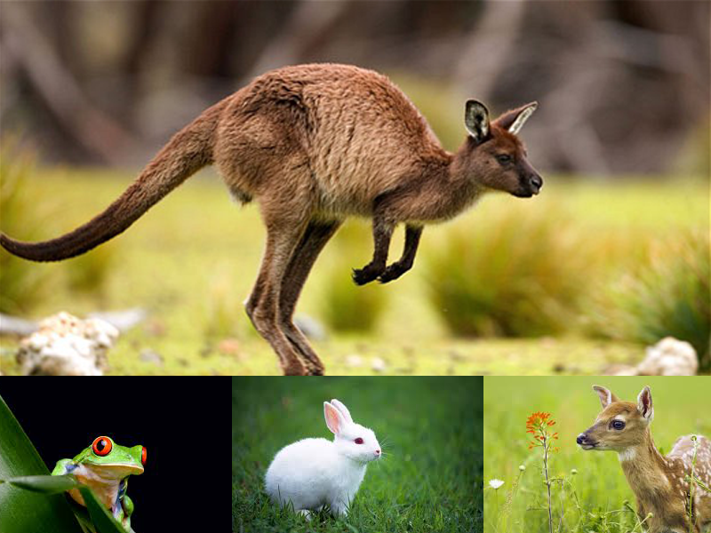
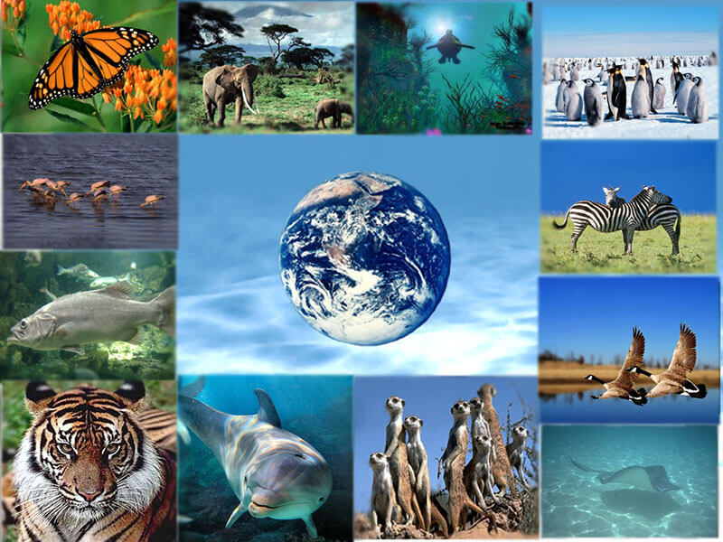
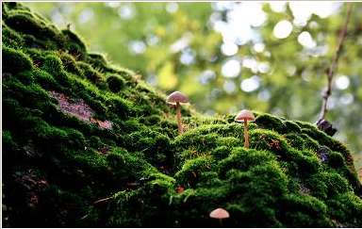

Slide 11
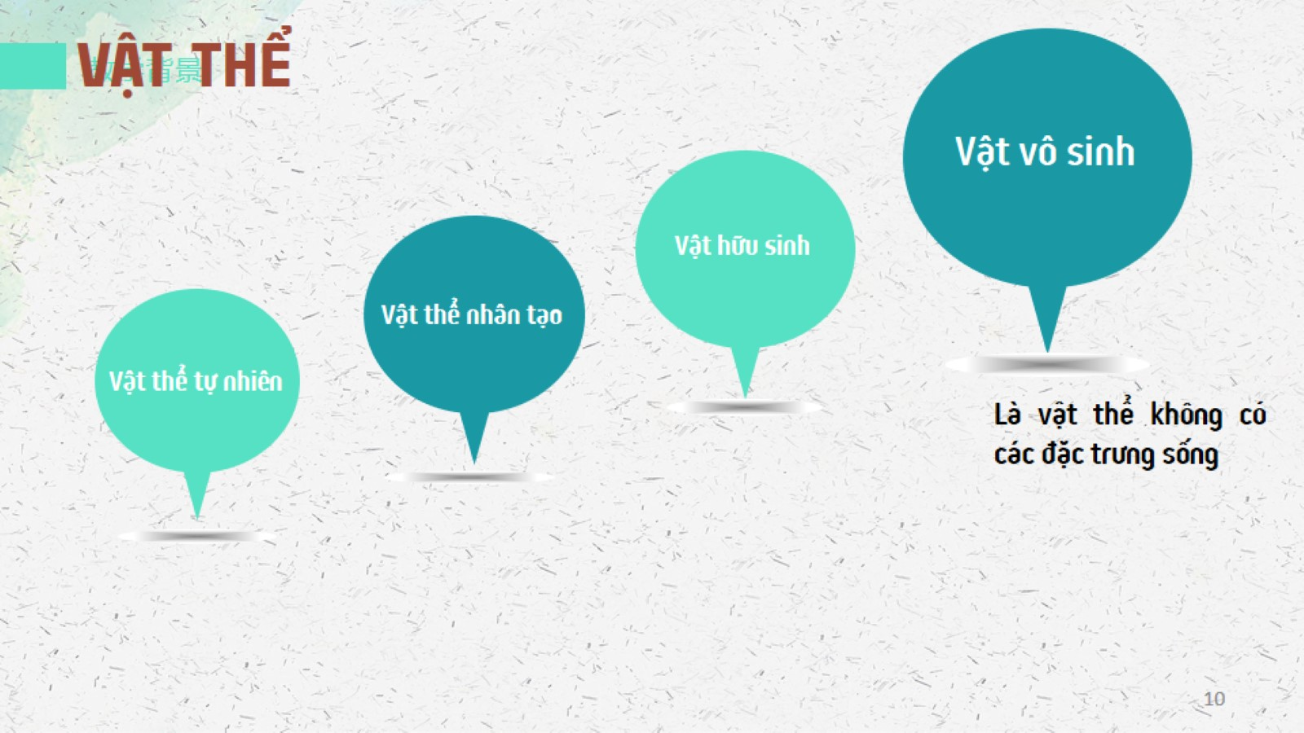

Slide 12
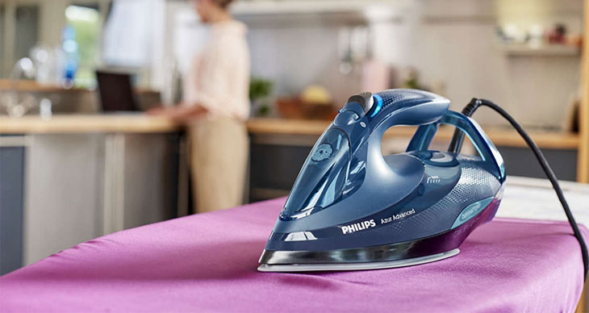
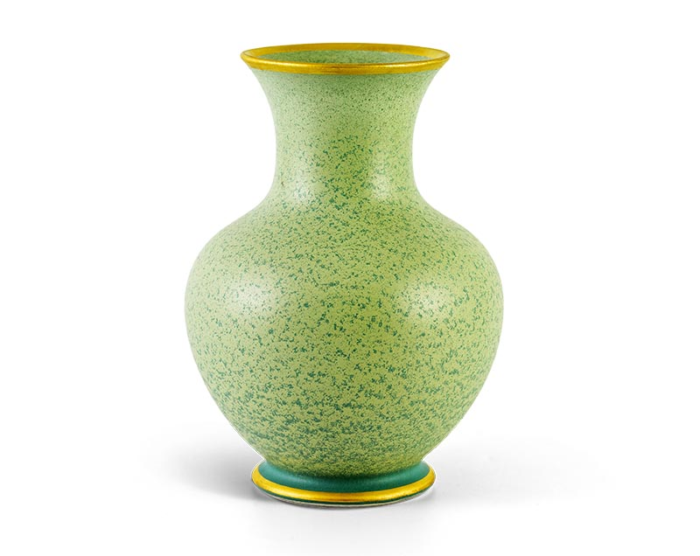
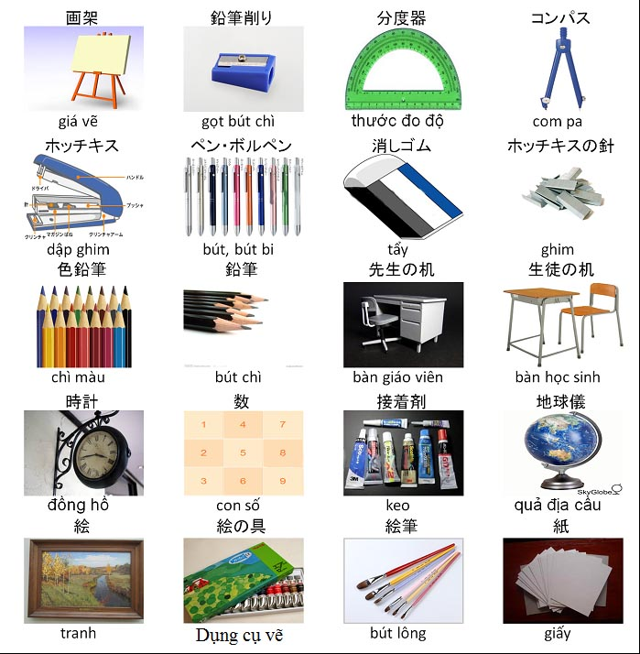

Slide 13
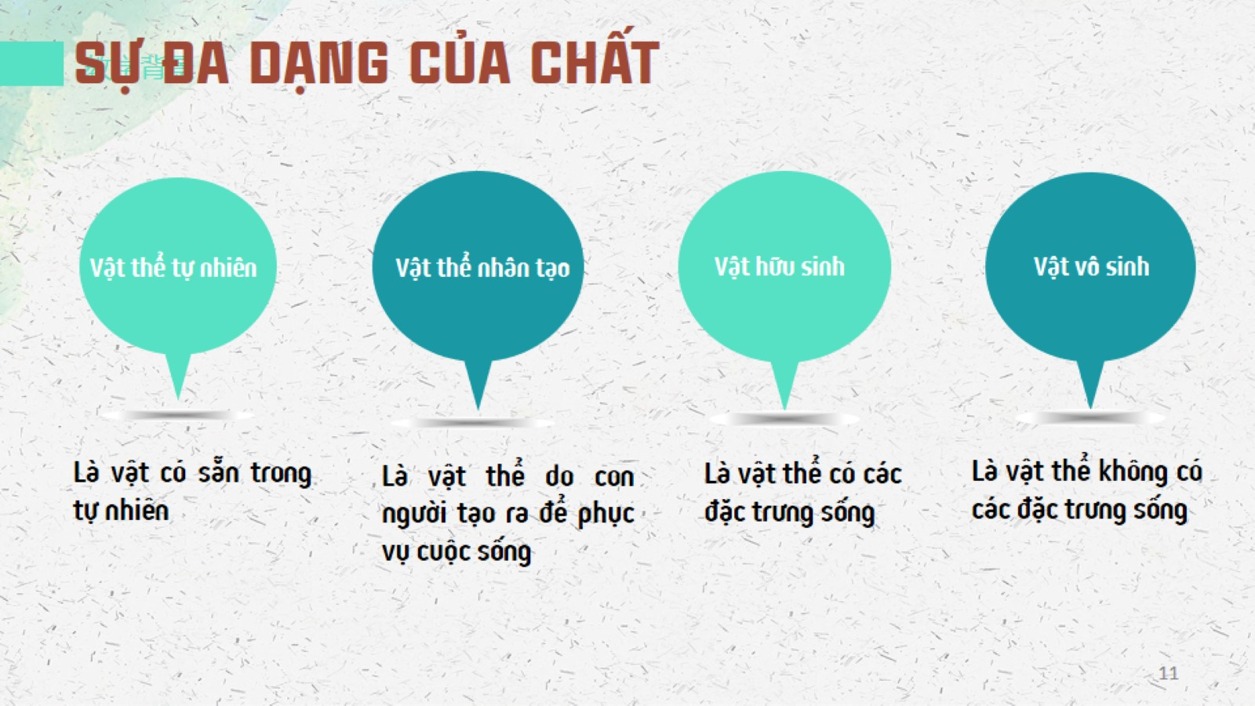


Slide 14

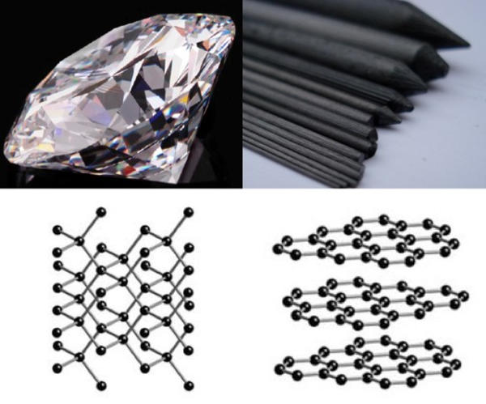
1. sự đa dạng của chất
- Những gì tồn tại xung quanh chúng ta gọi là vật thể. Các vật thể điều do một hoặc nhiều chất tạo nên.
- Mỗi chất có thể tạo nên nhiều vật thể và mỗi vật thể có thể tạo nên từ nhiều chất khác nhau.

Slide 15
1. sự đa dạng của chất
-
-
- Vật thể được chia thành 4 loại :
Vật thể tự nhiên là những vật thể có sẵn trong tự nhiên
Vật thể nhân tạo là những vật thể do con người tạo ra để phục vụ đời sống.
Vật thể hữu sinh (vật sống) là vật thể có các đặc trưng sống.
Vật thể vô sinh (vật không sống) là vật thể không có các đặc trưng sống.

Slide 16
1. sự đa dạng của chất
2. Các thể cơ bản của chất

Slide 17


Slide 18

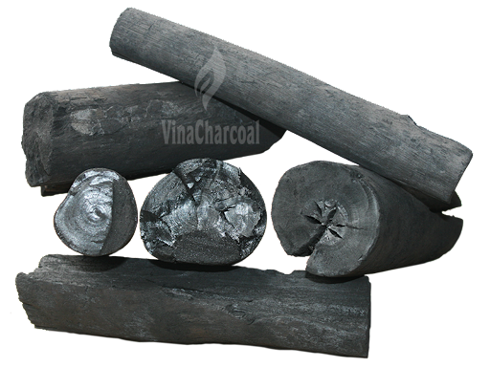

Slide 19
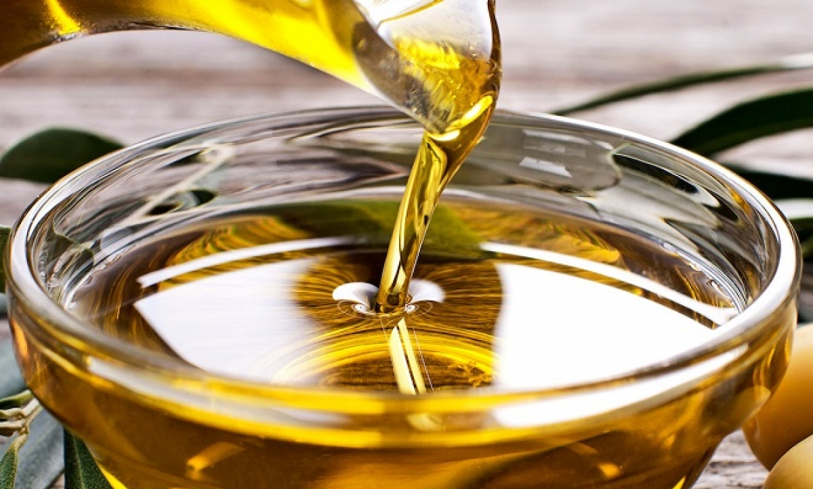

Slide 20

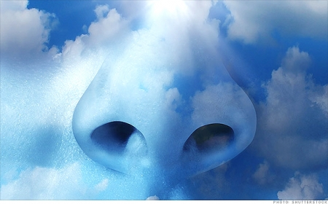

Slide 21
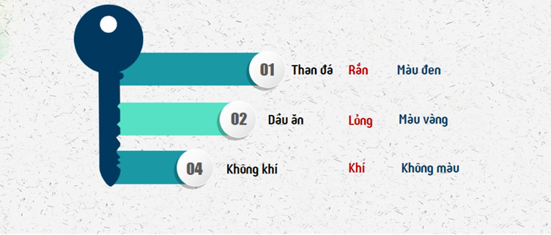

Slide 22
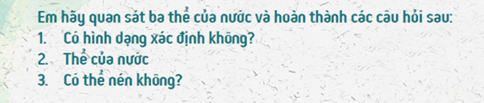
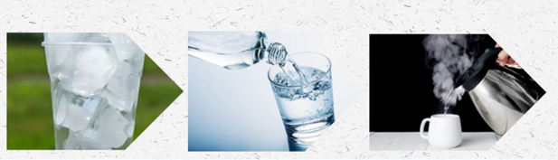
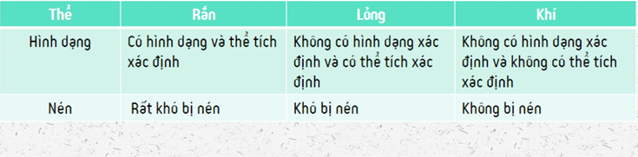

Slide 23
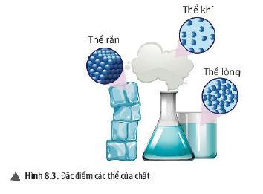
CHÚ Ý
Quan sát hình 8.3 hãy nhận xét đặc điểm về thể rắn, thể lỏng và thể khí của chất
Các chất đều được cấu tạo bởi những hạt vô cùng nhỏ bé mà mắt thường không nhìn thấy được

Slide 24
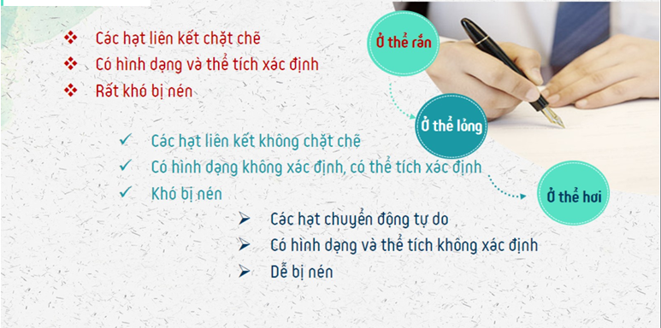
1. sự đa dạng của chất
2. Các thể cơ bản của chất

Slide 25
1. sự đa dạng của chất
2. Các thể cơ bản của chất
3. Tính chất của chất

Slide 26
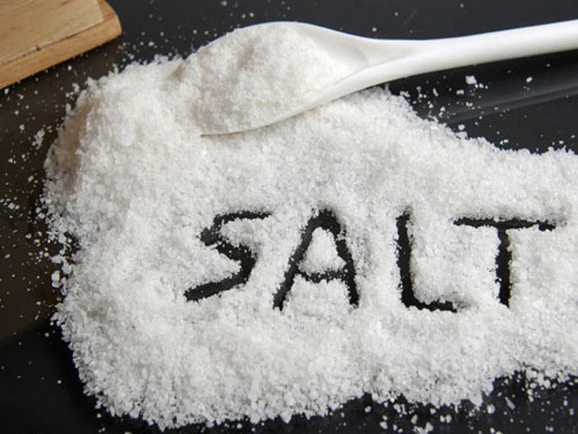
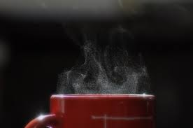
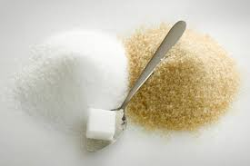
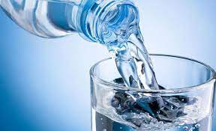
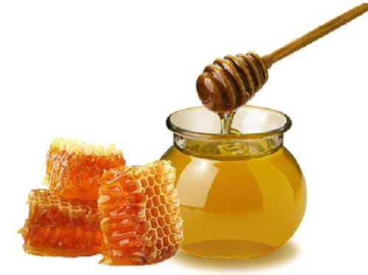
Để nhận biết được tính chất của chất hoặc của vật thể cần phải làm gì?
quan sát
đo lường
làm các thí nghiệm

Slide 27

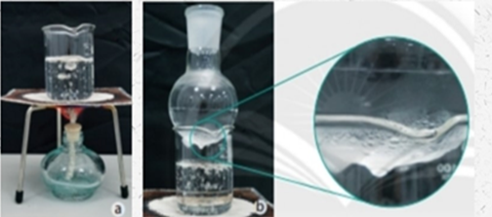
https://www.youtube.com/watch?v=7TLqnMgmO1s
Quan sát clip thí nghiệm đun 150 ml nước trong cốc thủy tinh sôi từ từ bằng đèn cồn và ghi lại trạng thái chuyển thể của nước ở các thời điểm?
Làm lạnh hơi nước thu được thấy có hiện tượng gì?

Slide 28
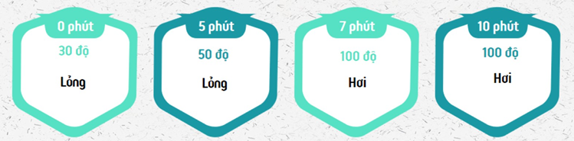
Quan sát clip thí nghiệm đun 150 ml nước trong cốc thủy tinh sôi từ từ bằng đèn cồn và ghi lại trạng thái chuyển thể của nước ở các thời điểm?
Làm lạnh hơi nước thu được thấy có hiện tượng gì?

Slide 29
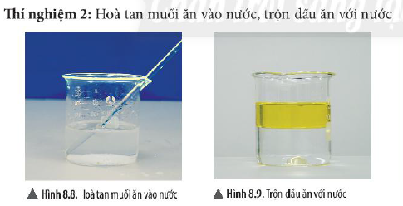
Từ thí nghiệm 2 (hình 8.8 và 8.9), em có nhận xét gì về khả năng tan của muối ăn và dầu ăn trong nước
Nhận xét:
Muối và nước: hòa tan vào nhau → tạo thành dung dịch đồng nhất nước muối
Dầu ăn và nước: không hòa trộn vào nhau → phân thành 2 lớp chất lỏng

Slide 30
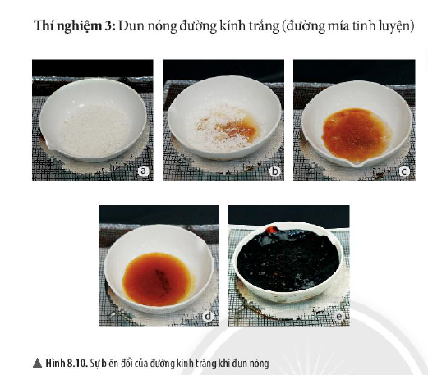
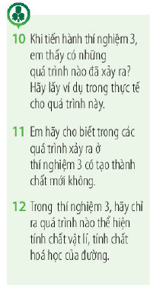
Nhận xét:
→ Đường bị nóng chảy chuyển từ màu trắng (C₁₂H₂₂O₁₁) → màu đen (Carbon,C)

Slide 31
1. sự đa dạng của chất
2. Các thể cơ bản của chất
3. Tính chất của chất
Tính chất của chất được chia thành 2 loại:

Slide 32
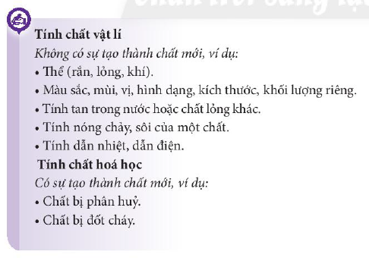
3. Tính chất của chất
Tính chất của chất được chia thành 2 loại:

Slide 33
1. sự đa dạng của chất
2. Các thể cơ bản của chất
3. Tính chất của chất
4. sự chuyển thể của chất

Slide 34
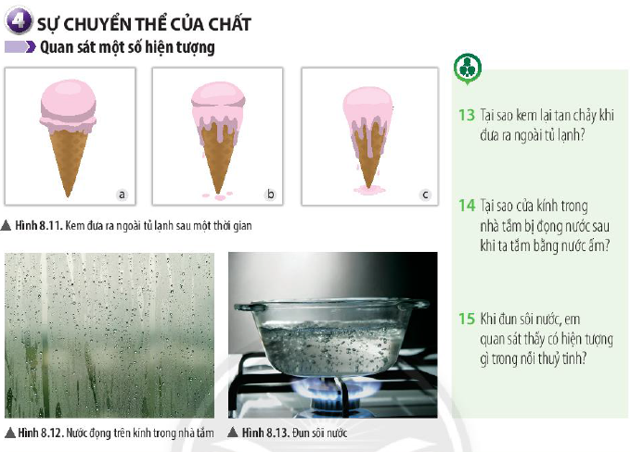
Nhận xét: Trong tự nhiên và trong các hoạt động của con người, các chất sẽ có sự chuyển hóa từ thể này sang thể khác

Slide 35
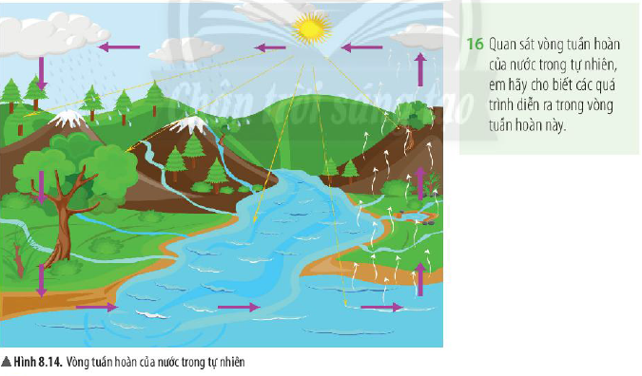

Slide 36
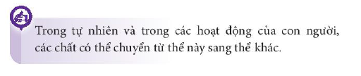
1. sự đa dạng của chất
2. Các thể cơ bản của chất
3. Tính chất của chất
4. sự chuyển thể của chất

Slide 37
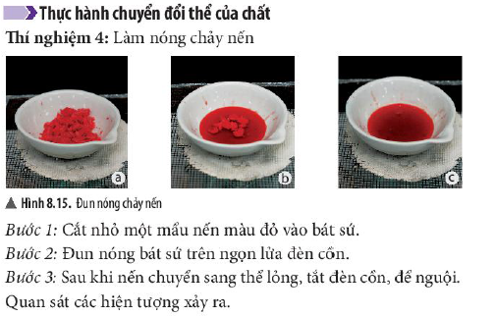
EEm hãy quan sát thí nghiệm 4 và cho biết có những quá trình chuyển thể nào đã xảy ra?
Nhận xét: Nến từ thể rắn → bị đun nóng → thể lỏng.
khi để nguội một thời gian, nến lỏng → nến rắn.

Slide 38
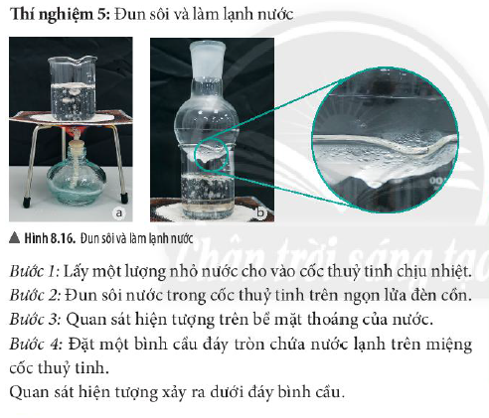
EEm hãy quan sát thí nghiệm 5 và cho biết có những quá trình chuyển thể nào đã xảy ra?
Nhận xét: Nước từ thể lỏng → bị đun nóng → thể hơi (khí).
khi làm lạnh hơi nước, thì hơi nước → nước lỏng

Slide 39

4. sự chuyển thể của chất

Slide 40
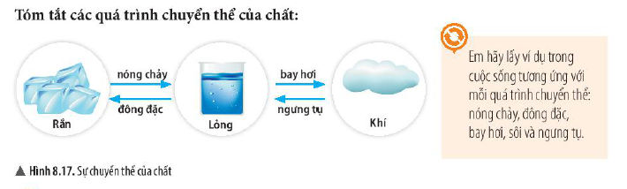

Slide 41
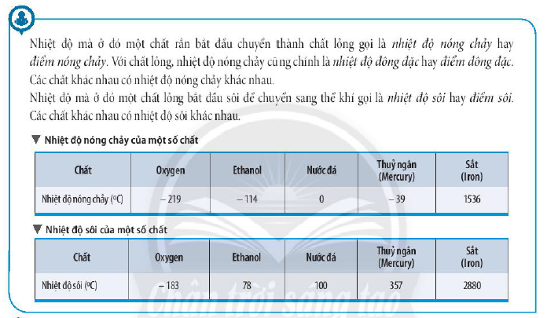

Slide 42
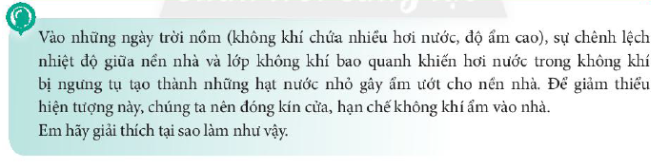
Thảo luận

Slide 43
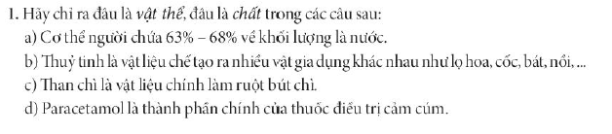
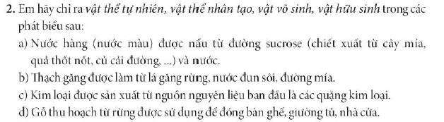
Củng cố

Slide 44

Củng cố

Slide 45
Dặn dò
Về nhà các em xem lại nội dung bài học.
Làm tiếp bài tập 4, 5 trong sgk trang 45.

